Slide 1

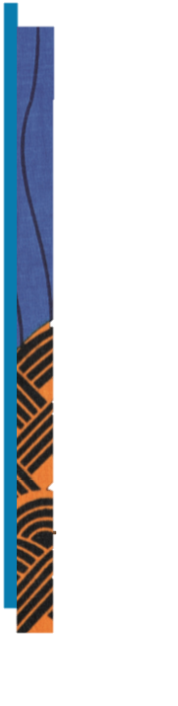

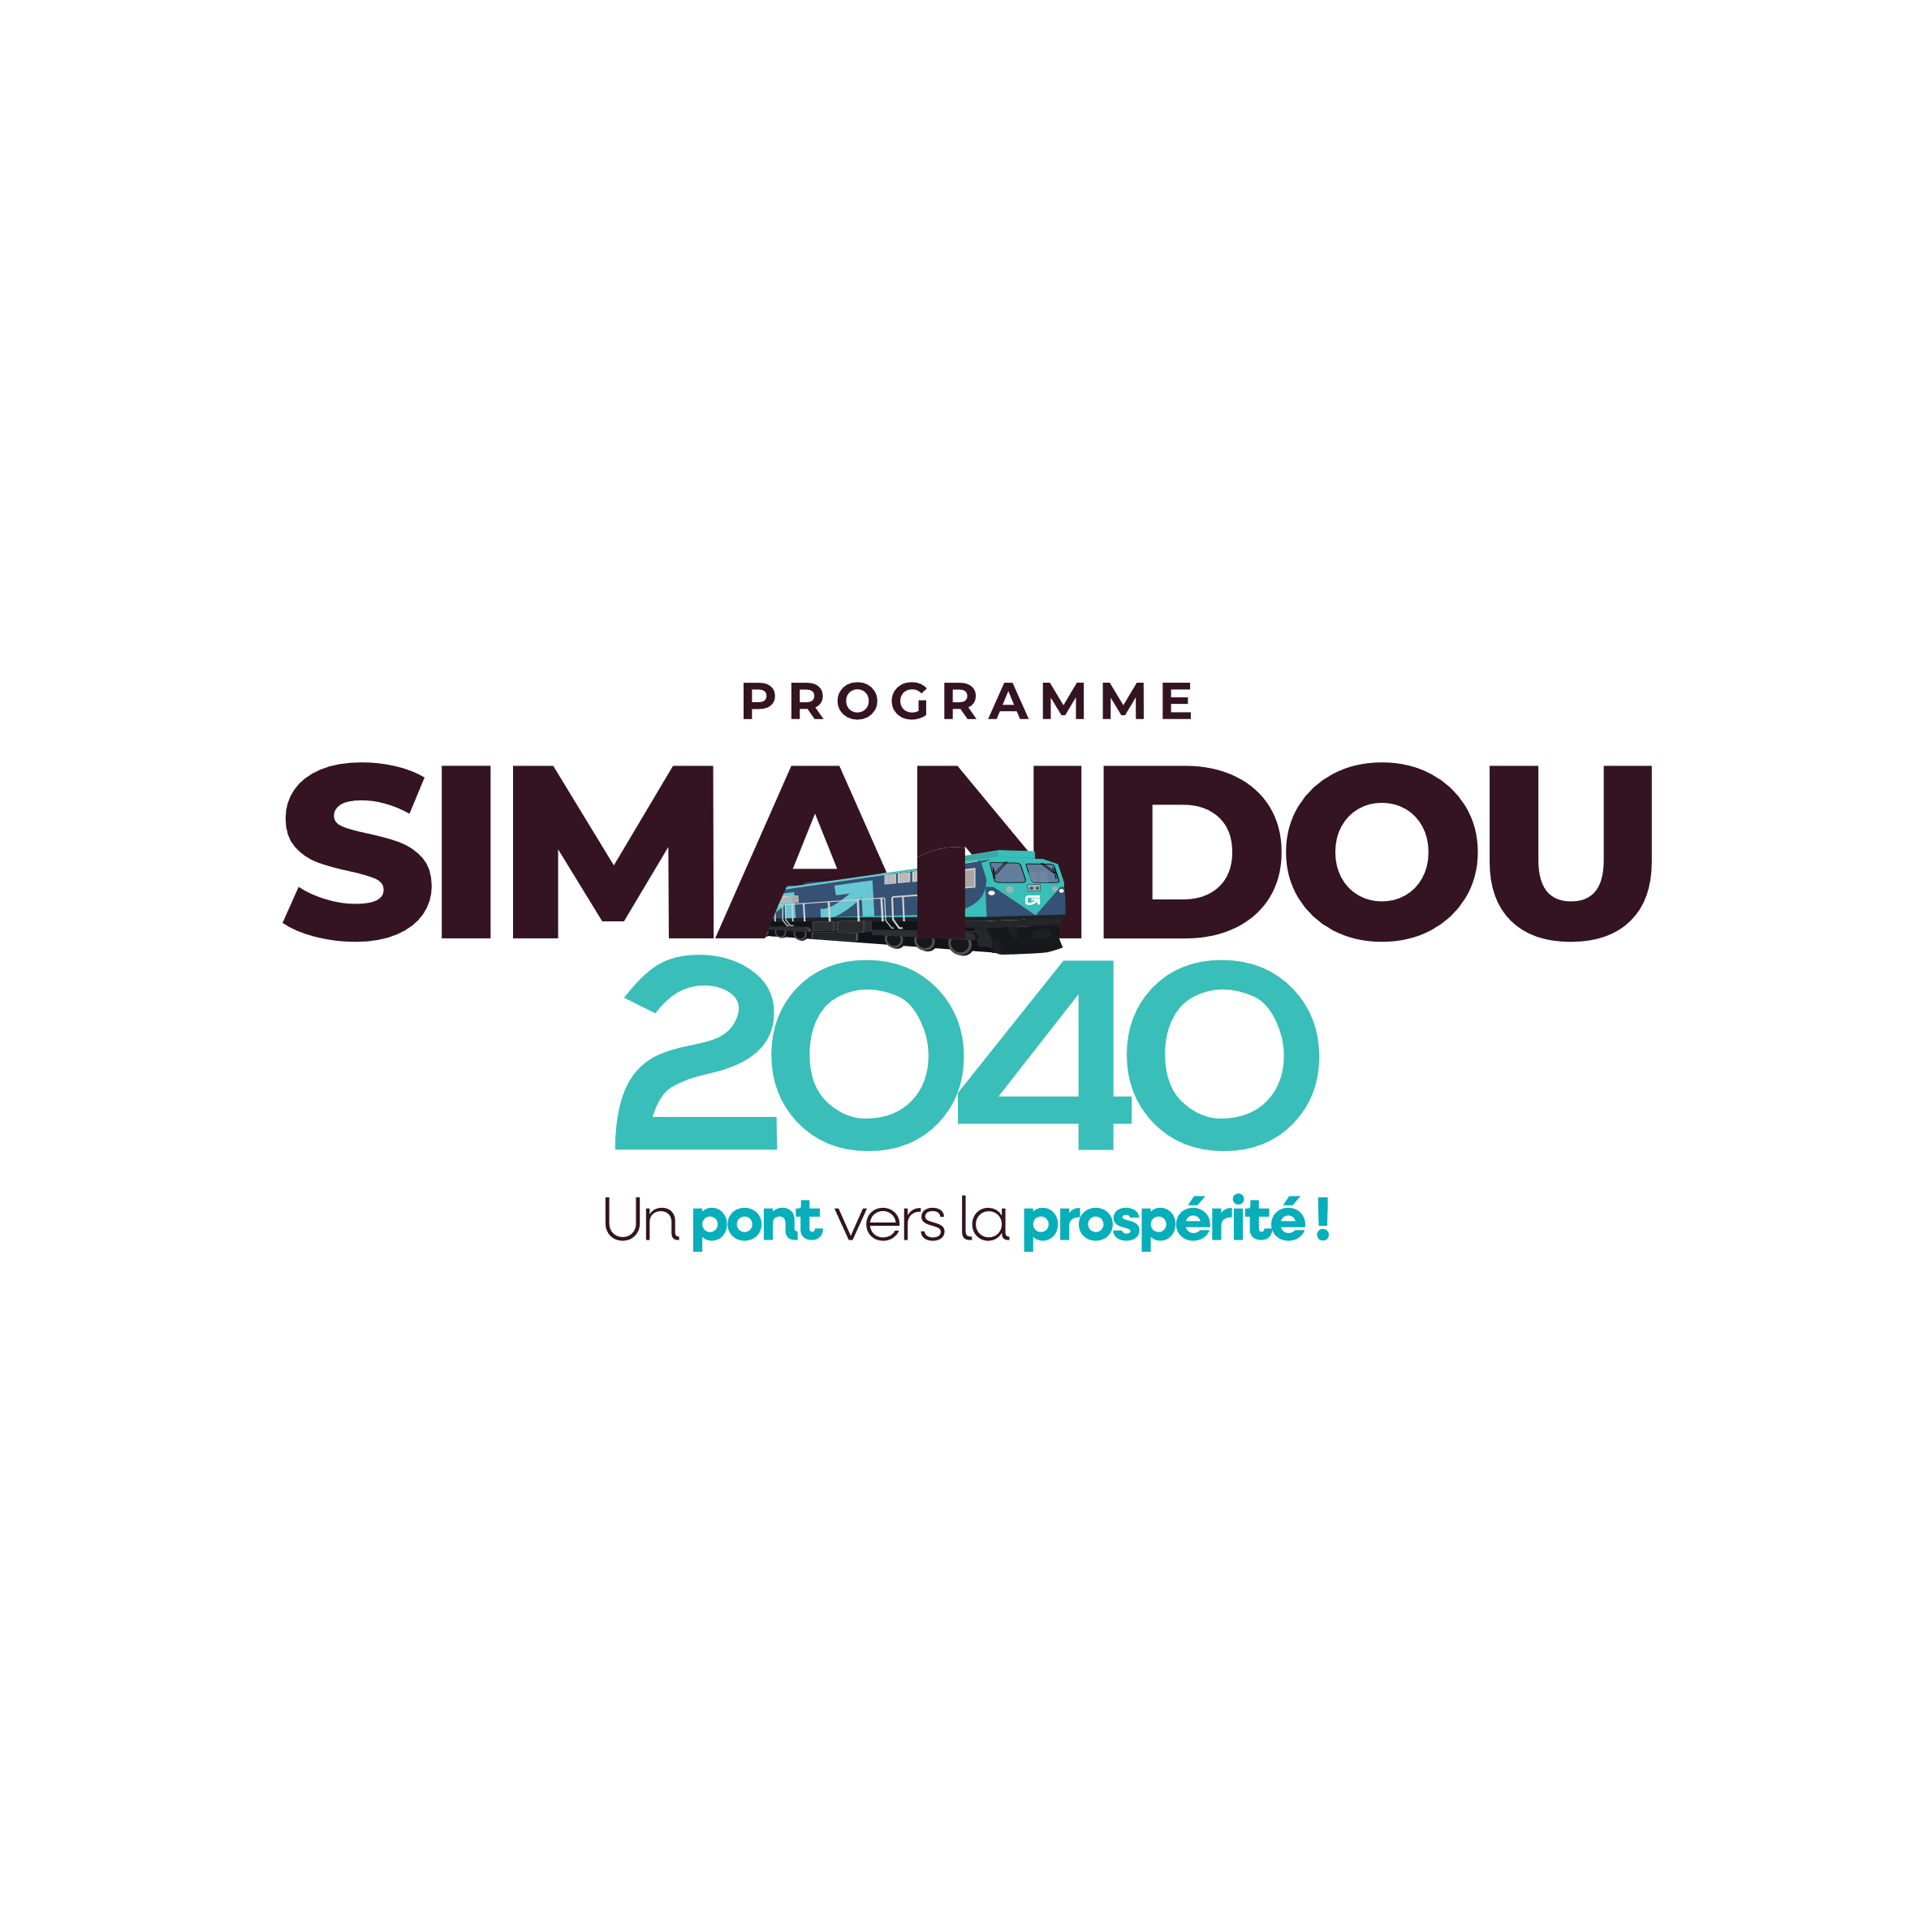

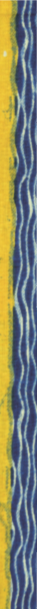
几内亚铝土矿供应及发展战略
几内亚国营矿业股份有限公司
（SOGUIPAMI）
总经理 阿布巴卡·卡比·图雷
（TOURE Aboubacar Kagbè）
联系电话：
邮箱：
官网：
+ 224 669 30 16 16
+ 224 623 81 53 35
infos@soguipami.net
www.soguipami.net
公司地址：几内亚 科纳克里 卡卢姆 弗里亚基地大楼
Building Fria base Kaloum Conakry - Guinea

Slide 2

目录
引言
II. 几内亚铝土矿供应
几内亚其他铝土矿生产企业
几内亚铝土矿产量与全球铝土矿产量对比（2015–2024年）
V. 几内亚铝土矿出口
运输和航运基础设施
SOGUIPAMI：几内亚铝土矿供应链关键参与者
几内亚铝土矿发展战略
总结

Slide 3
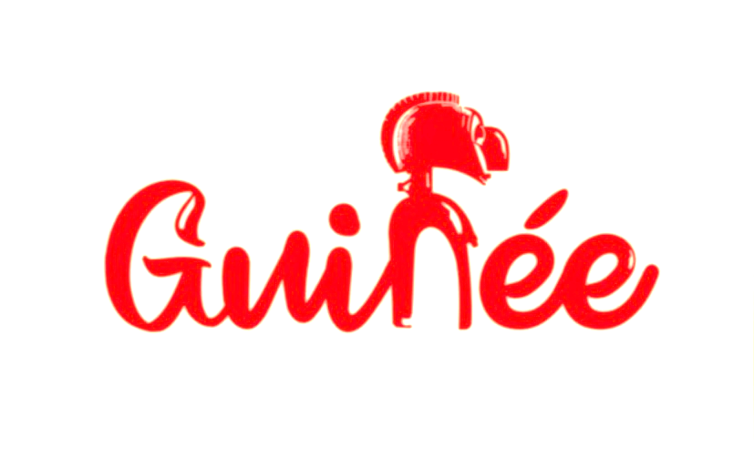

引言
几内亚铝土矿资源丰富，分布广泛，已探明资源总量超过200亿吨，三氧化二铝（Al₂O₃）含量≥ 40%，二氧化硅（SiO₂）含量 ≥2%。
2024年，几内亚铝土矿年产量约1.46亿吨，稳居全球最大铝土矿生产和出口国。

Slide 4
II. 几内亚铝土矿供应
几内亚的铝土矿开采始于1950年代初，最早在卡萨岛（靠近首都科纳克里）展开。
1973年，几内亚铝土矿公司（CBG，Compagnie Bauxite de Guinée）投产，标志着大规模铝土矿开发的开始。随后，金迪亚铝土矿局（OBK，Office des Bauxites de Kindia）也相继投产，后更名为金迪亚铝土矿公司（CBK），成为一家国有矿业企业。
2015年，博凯矿业公司（SMB，Société Minière de Boké）在博凯地区启动运营，显著提升了几内亚的铝土矿产量。2024年，SMB的年产量已达到5,500万吨。
Notes:
DESCRIPTION PRODUIT/SERVICE : SUR TROIS LIGNES)

Slide 5
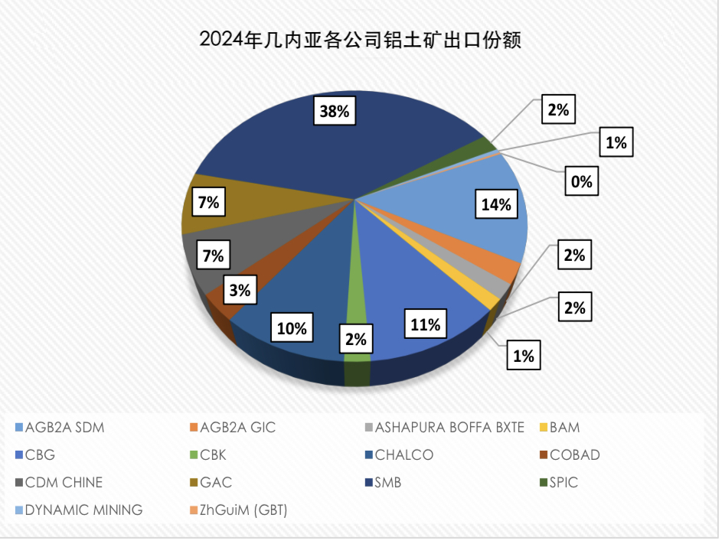
III. 几内亚其他铝土矿生产企业
几内亚氧化铝公司（GAC）;
中铝几内亚;
电甸铝土矿公司（COBAD）;
国家电投国际投资开发（几内亚）有限公司 ;
几内亚铝土矿双铝联合公司（AGB2A）;
金迪亚铝土矿公司（CBK）;
俄铝弗里几亚氧化铝厂（Friguia RUSAL） ;
河南国际（CDM CHINE）;
阿沙普拉博法公司（ASHAPURA Boffa ）;
GBT公司 ;

Slide 6
几内亚铝土矿产量与全球铝土矿产量对比（2015–2024年）
年份 | 2015 | 2016 | 2017 | 2018 | 2019 | 2020 | 2021 | 2022 | 2023 | 2024
世界铝土矿产量（百万吨） | 270 | 280 | 300 | 328 | 355 | 359 | 368 | 383 | 400 | 450
几内亚铝土矿产量（百万吨） | 21 | 32 | 52 | 60 | 70 | 88 | 86 | 102 | 127 | 146
数据来源: BES/MMG, Dr Ashok N,等

Slide 7

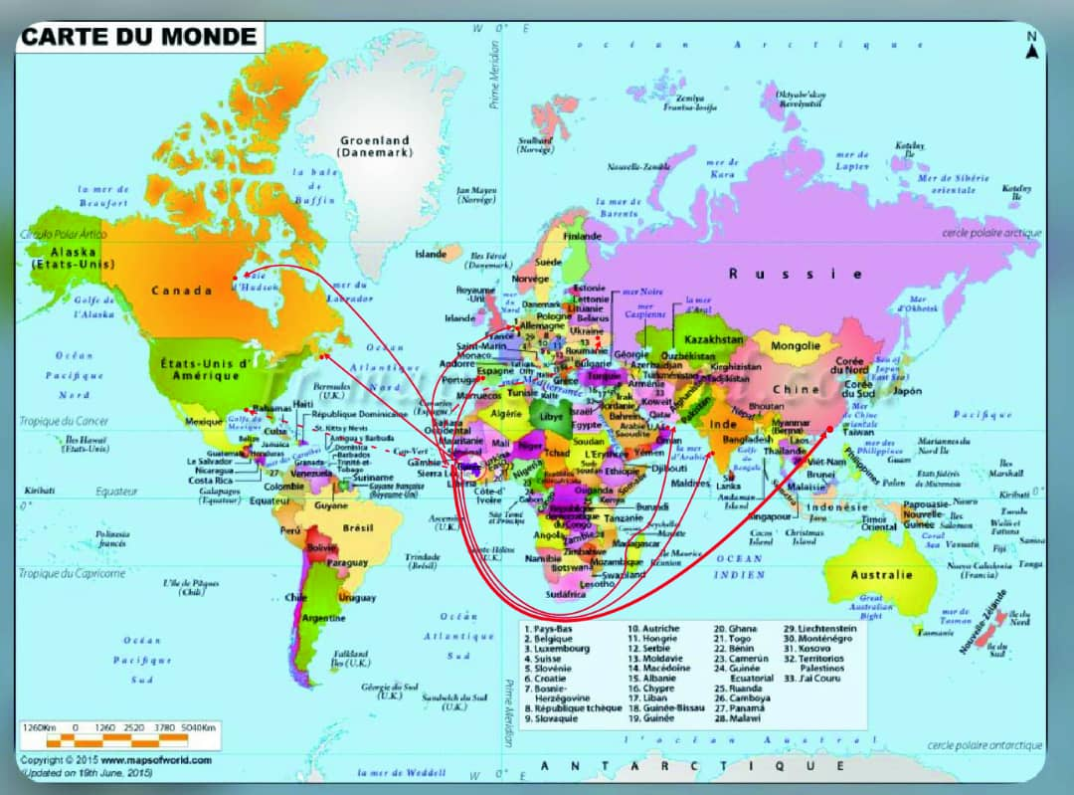
V. 几内亚铝土矿出口
几内亚铝土矿出口到世界各地。
→ 当前出口目的地国家：中国、印度、阿联酋、加拿大、德国、法国。
- - - -> 暂停出口目的地：美国、乌克兰。
注：由SOGUIPAMI直接或间接销售的铝土矿产品几乎覆盖所有这些航线，主要面向中国。

Slide 8

几内亚铝土矿出口（续）
中国在几内亚铝土矿出口中的份额（百万吨）
年份 | 2015 | 2016 | 2017 | 2018 | 2019 | 2020 | 2021 | 2022 | 2023 | 2024
总出口量 | 21 | 32 | 52 | 60 | 70 | 88 | 86 | 102 | 127 | 146
中国进口量 | 0,3 | 12 | 28 | 38 | 44 | 53 | 55 | 70 | 99 | 110

Slide 9

VI. 运输和航运基础设施
为保障铝土矿的运输和航运，几内亚建设了大型基础设施：
目前有四条主要铁路构成运输骨干，主要为多用户模式：
桑加雷迪 - 卡姆萨尔（Sangaredi – Kamsar）铁路（137公里）： 供CBG、GAC和COBAD使用。
桑图 - 达皮隆（Santou – Dapillon）铁路（117公里）： 由SMB拥有，但为多用户模式。
弗里亚 - 科纳克里（Fria – Conakry）铁路： 主要用于FRIGUIA的铝土矿和氧化铝运输。
德贝伦 - 科纳克里（Debelen– Conakry）铁路： 国有铁路，由RUSAL使用，同时服务于科纳克里公共交通。
两座海港设施
卡姆萨尔港（Port Kamsar）： 可停靠巴拿马型船舶。
科纳克里港（Port Conakry）： 可停靠巴拿马型船舶。
多座内河港口：主要用于中转运输
达皮隆和卡图古马（Dapillon and Katougouma）： SMB、河南国际等企业使用。
卡蒂比尼（KATIBINI）： 由Dynamic Mining运营。
杜古拉（Dougoula）： 由COBAD使用。
贝尔埃尔（Bel Air）： 供ALUFER、SPIC使用。
博法（Boffa）： 设有不同泊位：CHALCO（科卡亚）；AGB2A和KIMBO（塔米塔）；ASHAPURA（盖梅耶雷）。
注 : 几政府正在推动一个深水港项目，旨在降低转运成本并减少对环境的影响。

Slide 10

VII. SOGUIPAMI：几内亚铝土矿供应链关键参与者
为优化几内亚矿产（特别是铝土矿）的生产流程，几内亚政府成立了一家国有公司——SOGUIPAMI。
公司主要职能 :
管理政府在各矿业公司的权益： 如CBG、中铝（Chalco）、SMB等。
参与矿产资源开发的合作： 包括与阿沙普拉（Ashapura）、GBT等企业的合作。
代表政府推广矿产资源： 已推动中铝（Chalco）、特变电工（TBEA）等大型项目落地。
拥有国家在矿产生产中的贸易权： 涉及CBG、SPIC、SMB、BAM等公司。
享有矿产公司所产散装货物50%的运输权。
持有自有矿产资源。
支持政府参与矿业协议谈判。
在矿业公司董事会中代表政府： 可直接派驻董事或提名几内亚代表。
由此可见，SOGUIPAMI处于几内亚铝土矿产业的核心位置，计划在几内亚铝土矿资源的可持续发展中发挥更大作用。

Slide 11
VIII. 几内亚铝土矿发展战略
几内亚拥有丰富的铝土矿资源；
过去十年铝土矿产量快速增长 ;
未来仍有增长空间;
多家持有出口许可证的公司（如AMC、SBG、GDM等）可能在未来2-3年内投产 ;
政府强调本地原材料转化;
严格的环保法规 ;
社区发展成为必需;
全面提升人力资源（政府和私营部门）.
预计几内亚铝土矿开发将继续增长，但原矿出口增长速度可能放缓，因为部分铝土矿将直接在本地转化为氧化铝。

Slide 12
总结
几内亚已成为全球重要的铝土矿供应国;
中国是几内亚铝土矿的主要进口国;
政府正在实施以本地转化为核心的增长战略;
SOGUIPAMI在政府优化铝土矿生产战略中发挥着关键作用。

Slide 13
SOGUIPAMI：引领几内亚铝土矿资源开发的核心力量，投资者的首选门户！
谢谢观看！
联系电话：
邮箱：
官网：
+ 224 669 30 16 16
+ 224 623 81 53 35
infos@soguipami.net
www.soguipami.net
公司地址：几内亚 科纳克里 卡卢姆 弗里亚基地大楼
Building Fria base Kaloum Conakry - Guinea

